Slide 1
Design and Implementation of a Hardware Accelerator IP for Post-Quantum Cryptography ML-DSA Compatible with the AXI-4 Interface
學生：蘇柏丞
指導教授：林銘波

Slide 2
01
Introduction
02
Algorithms
03
Related Work
Contents
04
Architecture
05
Implementation & Simulation
06
Conclusion & Future Work
07
References

Slide 3



01
Introduction

Slide 4





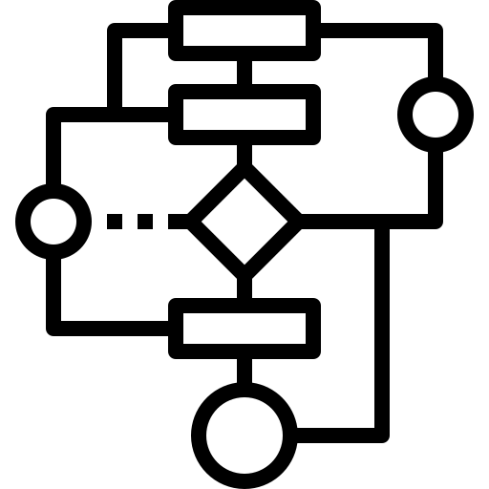
Background
Quantum computer with Shor's algorithm v.s. public-key cryptosystem
Post-quantum cryptography (PQC)
National Institute of Standards and Technology (NIST) selects ML-DSA as a post-quantum encryption standard
Previously known as CRYSTAL-DILITHIUM
RSA/ ECC
Attack
PQC
ML-DSA
quantum computer
Shor
Notes:
近年來隨著量子電腦的發展，我們熟知的公鑰系統如 RSA 和 ECC 正面臨嚴重威脅，原因在於量子電腦搭配 Shor 演算法，被證明能有效破解這些基於大數分解與橢圓曲線困難性的加密系統。因此，NIST 從 2016 年起啟動後量子加密標準化流程，在歷經多輪評選後，於 2024 年確定選出 ML-DSA作為其中一種數位簽章標準，而其前身為CRYSTAL-DILITHIUM）。

Slide 5

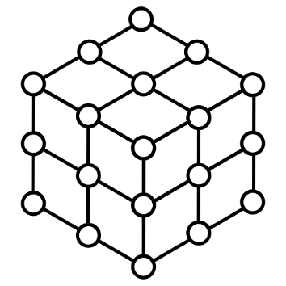

ML-DSA
Defines method for generating digital signatures
Based on the worst-case hardness of module lattice problems (MLWE & SelfTargetMSIS)
Uses Fiat-Shamir with Aborts for non-interactive signature generation
Ensure signature and error stay within bounds using rejection sampling
Advantages include fast arithmetic operations, efficient encryption, and compact signatures
Commitment
Challenge
Aborts
Response
Notes:
ML-DSA 是一種用於抵抗量子攻擊的數位簽章機制，其核心安全性是建立在模組格子問題的最壞情況困難性之上，包括：
MLWE 問題（Module Learning with Errors），主要用於防止私鑰被攻擊者還原；
SelfTarget-MSIS 問題（Self-Targeted Module Shortest Integer Solution），則用於防止簽章偽造。
ML-DSA 採用了 Fiat-Shamir with Aborts 的設計，使得整體簽章流程可以在不互動的情況下安全完成。
在隨機性方面，它不使用傳統的離散高斯分布，而是改用均勻抽樣，搭配拒絕採樣（Rejection Sampling）確保簽名範圍內的正確性，這也使其實作能以常數時間完成。
整體來說，ML-DSA 的優點包括：快速的算術運算、高效的加密性能，以及緊湊的簽章大小，非常適合部署在嵌入式裝置與資源受限的環境中。

Slide 6


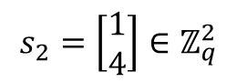
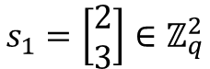





MLWE (Module Learning with Errors)
Setup:
Modulus 𝑞 = 7
Public Matrix
Secret vectors $s_{1}$​ and $s_{2}$​
Calculation Steps:
Calculate$A∙s_{1}$:
Add the secret vector $s_{2}$​ to the result and take modulus 𝑞:
The public data is the matrix 𝐴 and the result vector 𝑡:
$$A∙s_{1}=\left[\begin{matrix}3 & 4 \\ 1 & 5\end{matrix}\right]∙\left[\begin{matrix}2 \\ 3\end{matrix}\right]=\left[\begin{matrix}6+12 \\ 2+15\end{matrix}\right]=\left[\begin{matrix}18 \\ 17\end{matrix}\right]$$
$$A=\left[\begin{matrix}3 & 4 \\ 1 & 5\end{matrix}\right]∈ℤ_{q}^{2×2}$$
$$t=A∙s_{1}+s_{2}=\left[\begin{matrix}18 \\ 17\end{matrix}\right]∙\left[\begin{matrix}1 \\ 4\end{matrix}\right]=\left[\begin{matrix}19 \\ 21\end{matrix}\right]$$
$$s_{1}=\left[\begin{matrix}2 \\ 3\end{matrix}\right]∈ℤ_{q}^{2}$$
$$t=\left[\begin{matrix}19 \\ 21\end{matrix}\right]mod 7≡\left[\begin{matrix}5 \\ 0\end{matrix}\right]$$
$$s_{2}=\left[\begin{matrix}1 \\ 4\end{matrix}\right]∈ℤ_{q}^{2}$$
$$A=\left[\begin{matrix}3 & 4 \\ 1 & 5\end{matrix}\right]，t=\left[\begin{matrix}5 \\ 0\end{matrix}\right]$$
Notes:
這邊我們用一個簡單的數值例子來說明 MLWE 問題。
首先，我們設定模數 q = 7，並隨機產生一個 2×2 的公開矩陣 A，還有兩個 2 維向量 s₁ 與 s₂，分別代表秘密訊息與誤差項。
接著進行運算：
先將 A 乘上秘密向量 s₁；
再加上誤差向量 s₂；
最後對結果進行模 q 運算，得到公開向量 t。
在這個例子中，我們最後得到的公開資料是 A 和 t，這兩者組合起來就是 MLDSA 使用的公鑰。
這個設計的核心安全性就在於：即使攻擊者知道 A 和 t，也很難反推出原本的 s₁，因為其中的誤差 s₂ 是隨機加入的，而且其值不公開。
更進一步，當我們將這個問題放到多項式環 ℤ_q[x]/(xⁿ + 1) 上時，矩陣與向量的每個元素其實都是長度 256 的多項式，這讓整個反推出 s₁ 的難度呈指數增加，因此可確保 ML-DSA 的密鑰安全性。

Slide 7
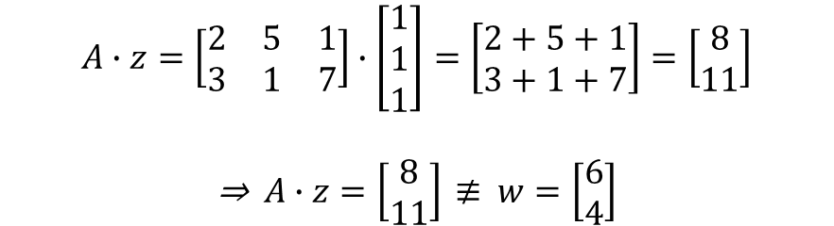




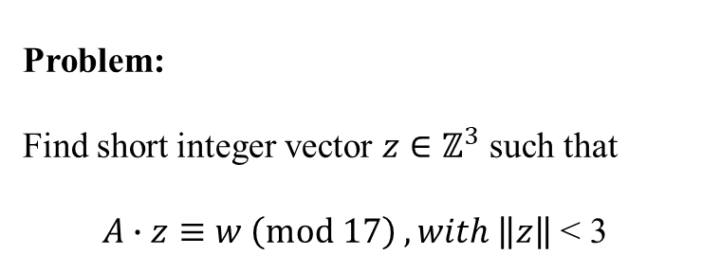
SelfTargetMSIS (Self Target Module Shortest Integer Solution)
Setup:
Modulus q = 17
Public Matrix:
Self-defined target vector:
Attempt to Solve:
Assume a vector 𝑧:
Calculate $A∙z$and take modulus 𝑞:
$$z=\left[\begin{matrix}1 \\ 1 \\ 1\end{matrix}\right]$$
$$A=\left[\begin{matrix}2 & 5 & 1 \\ 3 & 1 & 7\end{matrix}\right]∈ℤ_{q}^{2×3}$$
$$w=\left[\begin{matrix}6 \\ 4\end{matrix}\right]∈ℤ_{q}^{2}$$
$$A∙z=\left[\begin{matrix}2 & 5 & 1 \\ 3 & 1 & 7\end{matrix}\right]∙\left[\begin{matrix}1 \\ 1 \\ 1\end{matrix}\right]=\left[\begin{matrix}2+5+1 \\ 3+1+7\end{matrix}\right]=\left[\begin{matrix}8 \\ 11\end{matrix}\right]$$
$$\text{⇒} A∙z=\left[\begin{matrix}8 \\ 11\end{matrix}\right] \text{≢} w=\left[\begin{matrix}6 \\ 4\end{matrix}\right]$$
Problem:
Find short integer vector $z∈ℤ^{3}$ such that
$A∙z≡w \left(mod 17\right) ,with \left\|z\right\|$ < 3
Not a valid solution
Notes:
這裡我們用一個小型數值例子來說明 MSIS 問題的難度。首先，我們選一個質數模數 q = 17，再隨機產生一個 2×3 的公開矩陣 A，以及一個自行設定的目標向量 w。MSIS 問題的目標是要找到一個整數向量 z，讓 A·z ≡ w (mod q)，同時 z 的範數要夠小（例如每個元素小於 3）。為了嘗試解這個問題，我們隨機假設 z = [1, 1, 1]，把它代入 A·z 進行模運算。結果發現算出來的向量 [8, 11] 並不等於我們設定的目標向量 [6, 4]。這顯示：即使在這麼小的參數下，想用隨機猜測的方式來找到符合條件的 z，都非常困難。更別說在 ML-DSA 中，我們是把這個問題放到多項式環 𝑍_q[x]/⟨xⁿ+1⟩ 中，維度更高，結構更複雜。這樣的設計，讓攻擊者難以找到合法的 z，從而無法偽造出有效簽名，保證了系統的安全性。

Slide 8


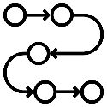



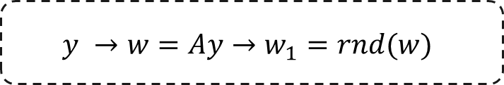
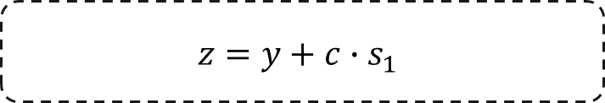
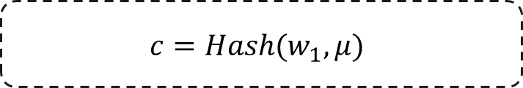
Fiat-Shamir with Aborts
Commitment
Private key
Challenge
signer
processing
Signature
Message
Response
Hash
1st Rejection
False
$$y →w=Ay→w_{1}=rnd(w)$$
Ture
Hint
$$c=Hash(w_{1},μ)$$
2nd Rejection
False
$$z=y+c∙s_{1}$$
Ture
Signature
Notes:
ML-DSA 是一種類 Schnorr 簽名，會使用Fiat-Shamir With Aborts方法來確保簽名的安全性，在MLDSA當中具體的流程如下。 承諾:簽名者生成隨機向量𝑦∈𝑅𝑞ℓ ,他的係數相對較小，再gama1-1到負gamma1之間，計算承諾值w=Ay並對其進行四捨五入得到w1，向驗證者提供w1作為簽名承諾的一部分
挑戰:根據承諾 𝑤1 以及待簽名的消息代表 𝜇 生成Challenge。這個Challenge 𝑐是通過對 𝑤1 和Message 𝜇 進行雜湊得到的，確保了隨機性和不可預測性
響應:簽名者使用挑戰 𝑐 計算響應 𝑧=𝑦+𝑆1⋅𝑐，其中 𝑆1是私鑰的一部分。
使用拒絕抽樣來檢查 𝑧是否符合特定的係數範圍。如果不符合，就重新生成新的 𝑦 並重複此過程，直到得到符合條件的 𝑧。
提示值計算:為了使驗證者能夠從 𝑧和壓縮的公鑰值 𝑡1中重建承諾值 𝑤1​ ，簽名者還必須計算一個提示值 ℎ∈𝑅𝑞𝑘​ 並將其包含在簽名中。這是為了保證驗證者在驗證時有足夠的資訊進行重建。
組合簽名:最終簽名由三部分組成：四捨五入後的承諾 𝑤1 、響應 𝑧和提示值 ℎ。
拒絕抽樣二次驗證:為了確保簽名的正確性，第二階段的拒絕抽樣必須進行（在 Algorithm 7 的第 28 行所述），以進一步減少簽名值中任何偏差。

Slide 9
02
Algorithms

Slide 10
Algorithm
Symbols
ξ : random seed
pk : public key
sk : secret key
M' : hash message
rnd : random number
σ : signature
Key generation (KeyGen)
Signature generation (Sign)
Signature verification (Verify)
Notes:
Key generation:首先會利用哈希擴充函式產生隨機種子zeta，並丟入KeyGen當中，最後經過上面提過的MLWE的方式計算出公鑰以及私鑰
Signature generation:會將私鑰以及訊息還有隨機值rnd丟入Sign當中，那他會經過上面提過的SelfTargetMSIS的方式去計算出簽章，那我們會使用拒絕採樣的方式去檢查設計出來的簽章的安全度是否符合規定，不符合的話就從頭重新設計一個簽章
Signature verification:會將供鑰與訊息以及簽章丟入Verify當中，Verify會去將比較值提取出來，並將訊息進行處理，如果處理過後的值與比較值相同，則驗證成功

Slide 11
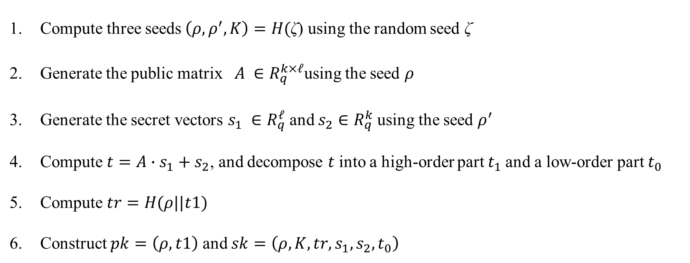
Key generation (KeyGen)
Compute three seeds$\left(ρ,ρ^{′},K\right)=H\text{(}\text{ζ}\text{)}$ using the random seed $\text{ζ}$
Generate the public matrix ${A ∈R}_{q}^{k×ℓ}$using the seed $ρ$
Generate the secret vectors ${s_{1} ∈R}_{q}^{ℓ}$and ${s_{2}∈R}_{q}^{k}$using the seed $ρ^{′}$
Compute $t=A∙s_{1}+s_{2}$, and decompose $t$ into a high-order part $t_{1}$and a low-order part $t_{0}$
Compute $tr=H(ρ||t1)$
Construct $pk=\left(ρ,t1\right)$ and $sk=\left(ρ,K,tr,s_{1},s_{2},t_{0}\right)$

Slide 12
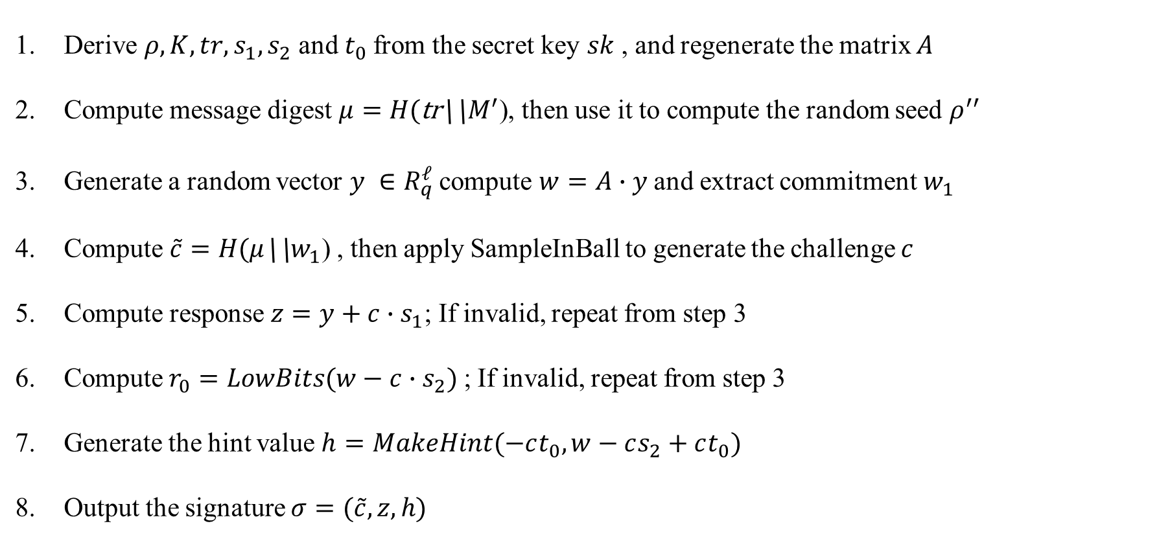
Signature generation (SignGen)
Derive $ρ,K,tr,s_{1},s_{2}$ and $t_{0}$from the secret key $sk$, and regenerate the matrix $A$
Compute message digest $μ=H\text{(}\text{tr}\text{\backslash \backslash }M^{′}\text{)}$, then use it to compute the random seed $ρ^{′′}$
Generate a random vector ${y ∈R}_{q}^{ℓ}$compute $w=A∙y$and extract commitment$w_{1}$
Compute $\tilde{c}=H\text{(}μ\text{\backslash \backslash }w_{1}\text{) }$, then apply SampleInBall to generate the challenge $c$
Compute response $z=y+c∙s_{1}$; If invalid, repeat from step 3
Compute$r_{0}=LowBits(w−c∙s_{2})$; If invalid, repeat from step 3
Generate the hint value $h=MakeHint(−ct_{0},w−cs_{2}+ct_{0})$
Output the signature $σ=(\tilde{c}, z,h)$
Rejection
Sample

Slide 13
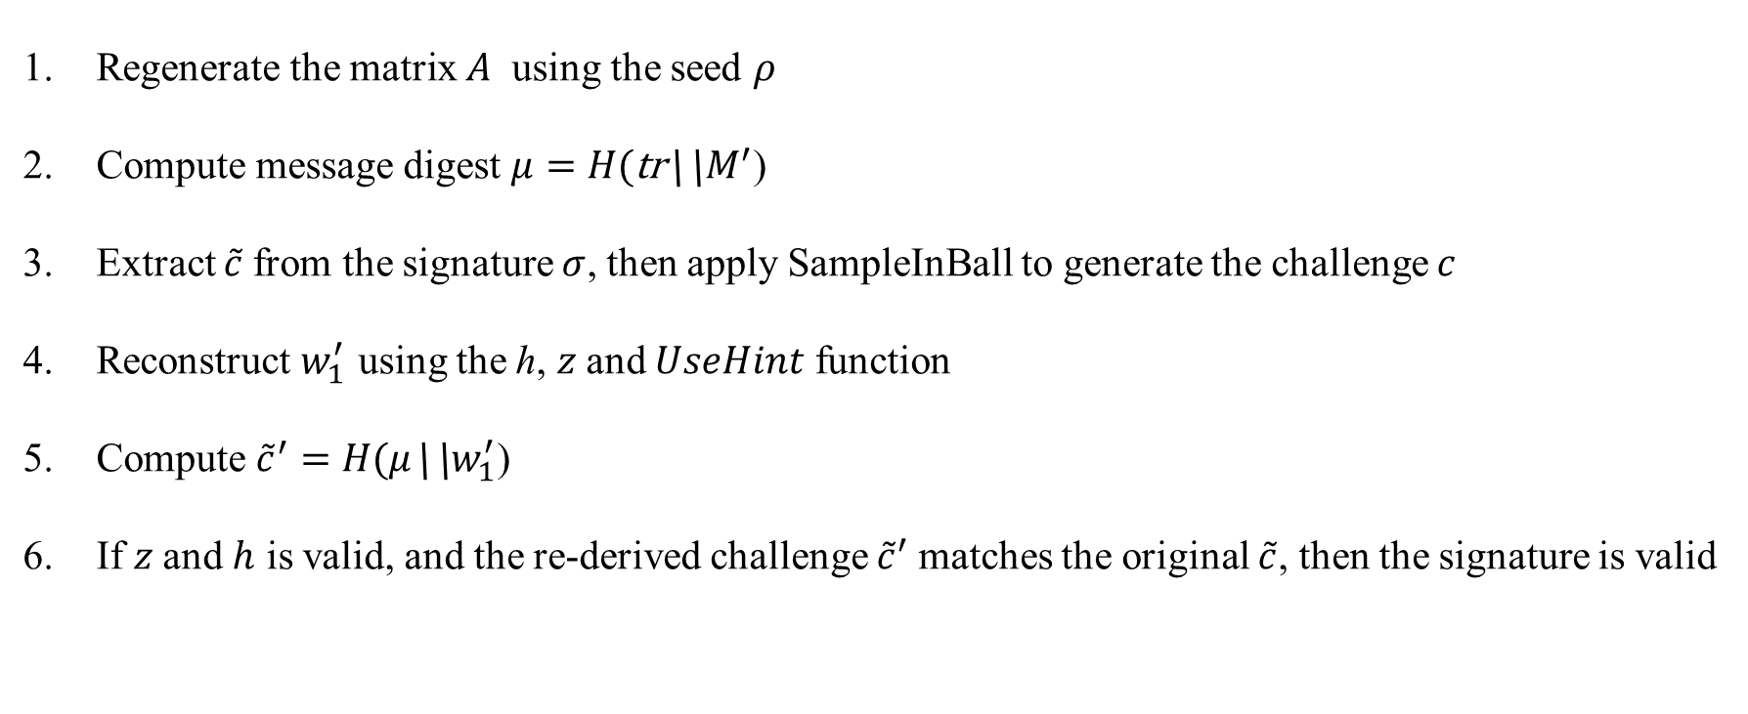
Signature verification (SignVer)
Regenerate the matrix $A$ using the seed 𝜌
Compute message digest $μ=H\text{(}\text{tr}\text{\backslash \backslash }M^{′}\text{)}$
Extract $\tilde{c}$from the signature $σ$, then apply SampleInBall to generate the challenge $c$
Reconstruct $w_{1}^{′}$ using the ℎ, $z$and $UseHint$ function
Compute ${\tilde{c}}^{′}=H\text{(}μ\text{\backslash \backslash }w_{1}^{′}\text{)}$
If $z$and $h$ is valid, and the re-derived challenge ${\tilde{c}}^{′}$matches the original $\tilde{c}$, then the signature is valid

Slide 14
03
Related Work
AXI-4 structure
SHA-3 structure
NTT structure

Slide 15
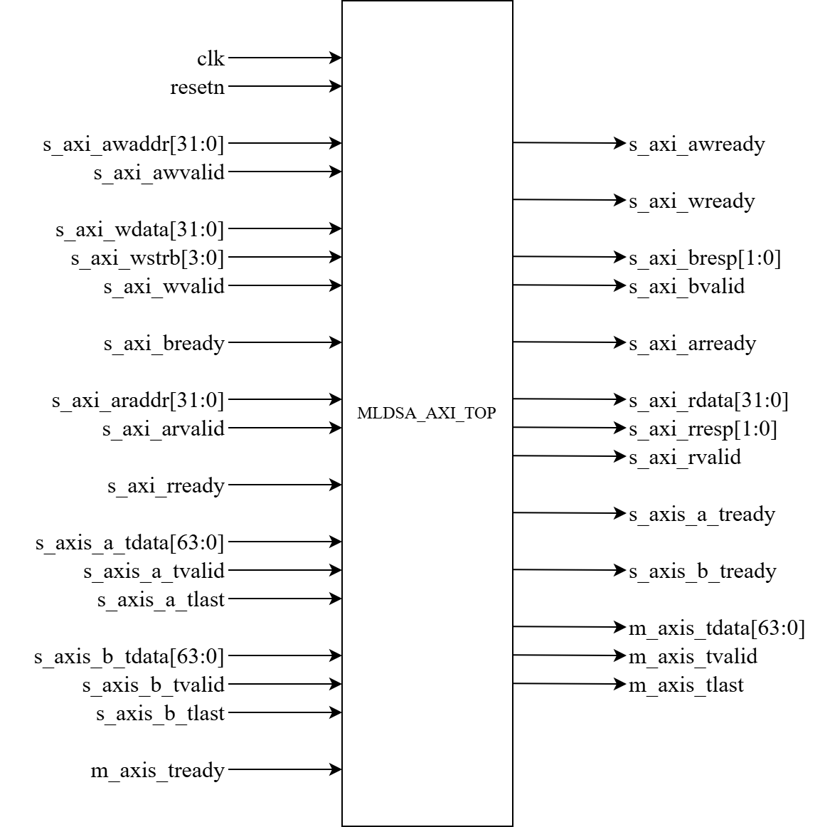
AXI - Interface
AXI4-Lite : Sends control commands
AXI4-Stream Input (Dual Channels)
s_axis_a : Feeds data to Keccak core for hashing
s_axis_b : Provides computation data
AXI4-Stream Output : Streams out public keys, private keys, signatures, and verification results
Notes:
這張圖展示了我們系統的 AXI 介面整合架構，分為三個主要區塊：AXI4-Lite、AXI4-Stream Input，以及 AXI4-Stream Output。
首先，AXI4-Lite 介面主要負責控制訊號的傳送，也就是像 start、mode 等指令設定，透過標準的寫入與讀取通道與外部主機溝通。
再來，我們的 AXI4-Stream Input 採用雙通道設計：
第一組通道 s_axis_a 專門提供輸入給 Keccak 雜湊核心，通常用於訊息雜湊或隨機種子擴展。
第二組 s_axis_b 則是供應其他主要計算所需的資料，例如私鑰、多項式等。
最後，AXI4-Stream Output 用來將計算結果輸出，包括產生的公鑰、私鑰、簽章資料，甚至是驗證結果等，都是經由 m_axis 通道串流輸出。
中間這個方框是我們頂層模組 MLDSA_AXI_TOP，負責整合所有 AXI 訊號並對應到內部的運算邏輯。透過這種 AXI 架構設計，我們的系統可以輕鬆地對接其他 SoC 或嵌入式平台，達到高彈性與高整合度的硬體加速器設計。

Slide 16
AXI - Register specification
Base Address Map: 3800_0000
Register Address Map:
MLDSA
0x00 | [1:0] | Main Mode
 | [4:2] | State (r/w)
State Transition Table:
Present State (PS) | Next State (NS) | Event
IDLE | MODE_CHOOSE | AWVALID
MODE_CHOOSE | WRESP__CHANNEL | AWVALID && AWREADY && WREADY && WVALID
WRESP__CHANNEL | START_MLDSA | BVALID && BREADY
START_MLDSA | WORK_MLDSA | 1
WORK_MLDSA | OVER_MLDSA | done(MLDSA)
OVER_MLDSA | IDLE | 1
Notes:
週期 對稱 乘開 因數分解

Slide 17

SHA-3 - Security Strength
Characteristics of the hash function:
Variable
Size
Collision Resistant
Preimage Resistant
Second Preimage Resistant
Pseudo-
Randomness
Security strengths of the hash function:
Function | SHA3 Primitive | Output Size | Security Strengths in Bits
 |  |  | Collision | Preimage | 2nd Preimage
Cryptographic Hash Function | SHA3-224 | 224 | 112 | 224 | 224
 | SHA3-256 | 256 | 128 | 256 | 256
 | SHA3-384 | 384 | 192 | 384 | 384
 | SHA3-512 | 512 | 256 | 512 | 512
Extendable-Output Function | SHAKE128 | d | min(d/2, 128) | ≥ min(d, 128) | min(d, 128)
 | SHAKE256 | d | min(d/2, 256) | ≥ min(d, 256) | min(d, 256)
Notes:
首先，我們先看到上半部的特性列出幾個關鍵詞，包括：
可變長度輸入與輸出，SHA-3 支援處理任意長度的訊息。
強碰撞防禦（Collision Resistance），代表幾乎不可能找到兩筆不同的資料，它們的雜湊值卻一樣。
原像防禦（Preimage Resistance），也就是說，從雜湊值反推回原始資料是非常困難的。
第二原像防禦（Second Preimage Resistance），當給定一筆資料時，要找到另一筆資料雜湊值相同也幾乎不可能。
最後是 假亂數性（Pseudorandomness），代表雜湊輸出在統計上具有隨機性，無法預測。
接著我們看表格的下半部，這裡分為兩大類：
前四列是屬於 加密雜湊函數（Cryptographic Hash Function），像是 SHA3-224、SHA3-256 等，它們的輸出長度是固定的。
最後兩列是屬於 可擴展輸出函數（Extendable Output Function），像是 SHAKE128 和 SHAKE256，它們的輸出長度是可以自訂的，這在很多密碼應用裡面非常實用。
每個函數對應的安全強度會根據輸出長度有所不同，像 SHA3-256 的碰撞強度就是 128 bit，原像與第二原像都是 256 bit。至於 SHAKE 系列，則會根據實際輸出長度 d 來計算強度，比如 SHAKE256 最多可以給到 256-bit 的安全性。

Slide 18

SHA-3 - Sponge Construction
Sponge Construction: This structure is composed of absorbing phases and squeezing phases
Padding: The padding algorithm (pad10*1)
Function: The internal function used to process each input block include θ, ρ, π, χ, and ι
Ex: SHAKE-256
b ( 1600 bits )
c ( 512 bits )
r ( 1088 bits ) c ( 768 bits )
P₀
000 …00
Notes:
在這張投影片中，我們介紹 SHA-3 採用的海綿結構（Sponge Construction），這是一種兩階段的資料處理方式：
第一階段是 absorbing phase（吸收階段） 在這個階段，輸入資料會先透過 padding（這裡是 pad10*1 演算法）填充，接著被切割成 r位元的區塊，一一與內部狀態進行 XOR，再交由內部函數 f處理。每處理一次，就更新一次內部狀態 sss。
第二階段是 squeezing phase（擠壓階段） 當吸收完畢後，我們開始從狀態中擷取輸出。如果雜湊輸出長度 lll 小於等於 rrr，我們可以直接取出狀態的前 lll 位；否則，就會重複呼叫 fff 函數，不斷更新狀態並取得前 rrr 位輸出，直到累積足夠長度為止。
接著右上角是以 SHAKE-256 為例：
其狀態大小為 b=1600b = 1600b=1600 bits，
其中 r=1088 bits 是輸入資料與輸出資料的比特率（Rate），
c=512 bits 則是容量（Capacity），代表安全性參數。
最下面這張圖就展示了從 Padding、分段、吸收、到擠壓的整個處理流程。
另外 SHA-3 的內部運算函數由五個操作組成：
θ、ρ、π、χ、ι\theta、\rho、\pi、\chi、\iotaθ、ρ、π、χ、ι 這些操作共同實現了類似區塊加密中的非線性與混淆功能，保證輸出的不可逆性與擾動性。

Slide 19
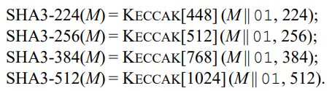


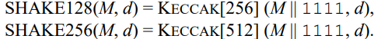
SHA-3 - KECCAK-p
Ex: SHAKE-256
For 𝑏=1600, the KECCAK family is referred to as KECCAK[c]:
KECCAK[c]=SPONGE[KECCAK−p[1600, 24], pad10∗1, 1600−c]
Given an input bit string N and an output length d:
KECCAK[c](M, d)=SPONGE[KECCAK−p[1600, 24], pad10∗1, 1600−c](M, d)
b ( 1600 bits )
c ( 512 bits )
r ( 1088 bits ) c ( 768 bits )
P₀
000 …00
b | 25 | 50 | 100 | 200 | 400 | 800 | 1600
w | 1 | 2 | 4 | 8 | 16 | 32 | 64
l | 0 | 1 | 2 | 3 | 4 | 5 | 6
Notes:
這頁簡報介紹的是 SHA-3 的核心雜湊結構，也就是 KECCAK-p permutation，而這整個架構的基礎是三個參數：b、w、l。
首先，b 是 KECCAK 狀態的總位元數，我們這裡採用的是最常見的設定，b = 1600，也就是整個內部狀態有 1600 個 bits。這些位元會再被分成兩個部分：前 r 個是 rate，也就是每輪可以輸入或輸出的位元數；剩下的 c 則是 capacity，用來保留內部安全性。在 SHAKE256 中，這兩個值分別是 r = 1088 和 c = 512，加起來就是 b = 1600。
接著是 w，它代表的是每個 lane 的寬度，或者說是單一資料通道的長度，這個值是由 b 除以 25 得到的，因為 KECCAK 的狀態是一個 5×5 的格子，共有 25 條 lanes，所以 w = b / 25 = 64。這些 lane 會堆疊成三維的狀態陣列，也就是我們左下角圖示看到的那個 cube 狀結構。
再來是 l，它是 w 的以二為底的對數，也就是 l = log₂(w)。我們這邊是 w = 64，所以 l = 6。這個值會直接影響到 permutation 要執行的輪數，也就是 12 + 2l，像我們這邊就是 12 + 2×6 = 24 rounds。這也就是為什麼 SHA-3 常寫作 KECCAK-p[1600, 24]。
畫面中央的表格列出了不同 b 值下對應的 w 和 l 值，讓設計者可以根據應用選擇不同的安全參數。
右邊這條公式說明 KECCAK[c] 是怎麼組成的，它就是一個 sponge function，使用 KECCAK-p[1600, 24] 作為核心 permutation，搭配 pad10*1 做 padding，透過吸收與擠壓兩階段處理資料。
最後右下角列出各種 SHA-3 與 SHAKE 函數對應的參數範例，例如 SHA3-256 就是 KECCAK[512] 加上兩個後綴位元 01；而 SHAKE256 則是 KECCAK[512] 加上四個位元 1111。這些後綴是為了 domain separation，也就是避免不同應用產生相同雜湊值。
整體來說，b、w、l 這三個參數定義了 KECCAK 核心結構的大小與行為，並且直接影響演算法的安全性與效能表現。

Slide 20






SHA-3 - Padding
Simple padding : The filling method is to pad10(0*)
Multi-rate padding : The filling method is to pad10(0*)1
The padding rule for KECCAK uses multi-rate padding
Ex: SHAKE-256
b ( 1600 bits )
c ( 512 bits )
r ( 1088 bits ) c ( 768 bits )
100…0001
P₀
000 …00
Ex: SHAKE-256 r = 1088 bits
n = 10496 bits
k = $\left\lceil \text{10496 / 1088}\right\rceil$ = 10
p = $\text{10496}$ mod 1088 = 704

Slide 21

SHA-3 - Function
Notes:
KECCAK-p[b, nr]的一輪由五個獨立的步驟組成：theta（θ）、rho（ρ）、pi（π）、chi（χ）和iota（ι）。算法的每次迭代過程（見圖2）接受一個1600位的狀態，該狀態由一個5x5的64位字矩陣組成，表示系統的當前狀態，並生成一個新的更新狀態矩陣作為輸出。除了映射函數iota有一個第二個輸入變量，即稱為輪次索引的整數外，其他步驟均只有一個輸入。
補:
Zq[n]/(xn+1):模 xn+1的有限域多項式環 Zq[n]

Slide 22


SHA-3 - Function - Theta 𝛉
C[x] = A[x, 0] ⊕ A[x, 1] ⊕ A[x, 2] ⊕ A[x, 3] ⊕ A[x, 4] ∀ x in 0...4
D[x] = C[x − 1] ⊕ ROT(C[x + 1], 1) ∀ x in 0...4
A[x, y] = A[x, y] ⊕ D[x] ∀ (x, y) in (0...4, 0...4)
Notes:
ROT refers to a 64-bit left rotation operation.
補:
Zq[n]/(xn+1):模 xn+1的有限域多項式環 Zq[n]

Slide 23


Function - Rho 𝝆 and Pi 𝝅
B[y, 2x + 3y] = ROT(A[x, y], r[x, y]) ∀ (x, y) in (0...4, 0...4)
 | x = 3 | x = 4 | x = 0 | x = 1 | x = 2
y = 2 | 25 | 39 | 3 | 10 | 43
y = 1 | 55 | 20 | 36 | 44 | 6
y = 0 | 28 | 27 | 0 | 1 | 62
y = 4 | 56 | 14 | 18 | 2 | 61
y = 3 | 21 | 8 | 41 | 45 | 15
Notes:
補:
Zq[n]/(xn+1):模 xn+1的有限域多項式環 Zq[n]

Slide 24

Function - Chi 𝛘
A[x, y] = B[x, y] ⊕ ((NOT B[x + 1, y]) AND B[x + 2, y]), ∀ (x, y) in (0...4, 0...4)
Notes:
補:
Zq[n]/(xn+1):模 xn+1的有限域多項式環 Zq[n]

Slide 25
Function - Iota 𝜾
The round constant for each round is generated by a linear feedback shift register (LFSR)
A[0, 0] = A[0, 0] ⊕ RC
The bits corresponding to 63, 31, 15, 7, 3, 1, and 0 are extracted
Round | Constant | Round | Constant
0 | 0000_0000_0000_0001 | 12 | 0000_0000_8000_808B
1 | 0000_0000_0000_8082 | 13 | 8000_0000_0000_008B
2 | 8000_0000_0000_808A | 14 | 8000_0000_0000_8089
3 | 8000_0000_8000_0000 | 15 | 8000_0000_0000_8003
4 | 0000_0000_0000_808B | 16 | 8000_0000_0000_8002
5 | 0000_0000_8000_0001 | 17 | 8000_0000_0000_0080
6 | 8000_0000_8000_8081 | 18 | 0000_0000_0000_800A
7 | 8000_0000_0000_8009 | 19 | 8000_0000_8000_000A
8 | 0000_0000_0000_008A | 20 | 8000_0000_8000_8081
9 | 0000_0000_0000_0088 | 21 | 8000_0000_0000_8080
10 | 0000_0000_8000_8009 | 22 | 0000_0000_8000_0001
11 | 0000_0000_8000_000A | 23 | 8000_0000_8000_8008
Ex.
rc[0] = i[0] | i[4] | i[5] | i[6] | i[7] | i[10] |
i[12] | i[13] | i[14] | i[15] | i[20] | i[22];
Notes:
補:
Zq[n]/(xn+1):模 xn+1的有限域多項式環 Zq[n]

Slide 26
KECCAK-p PERMUTATIONS
SHA3 primitives | MLDSA primitives | Padding | Size in bits
 |  |  | r | c | output length
SHAKE128 | G | M || 0x1f || 0x00 … || 0x80 | 1344 | 256 | unlimited
SHAKE256 | H | M || 0x1f || 0x00 … || 0x80 | 1088 | 512 | unlimited
Notes:
補:
Zq[n]/(xn+1):模 xn+1的有限域多項式環 Zq[n]

Slide 27
NTT/INTT
NTT is a variant of the Fast Fourier Transform (FFT) based on a finite field.
It transforms polynomial multiplication into “pointwise multiplication," accelerating polynomial multiplication operations.
Cooley-Tukey decomposition is used for NTT and Gentleman-Sande decomposition for INTT in a butterfly architecture.
It adopts a Radix-2 Multi-path Delay Commutator (MDC) FFT, using 8 Butterfly Units (BU) to process data with N = 256.

Slide 28
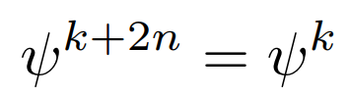
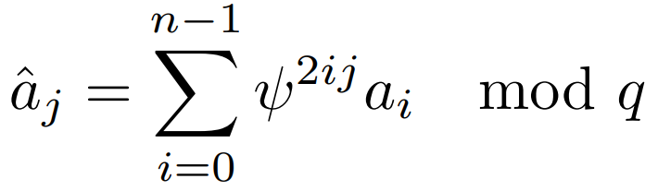
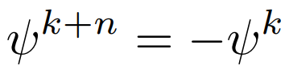
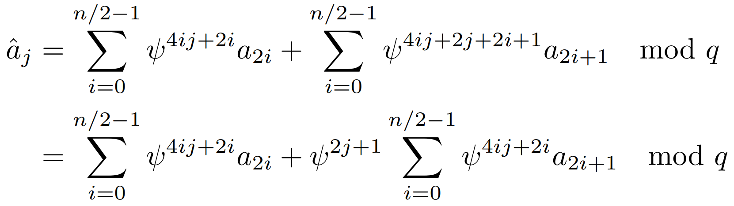
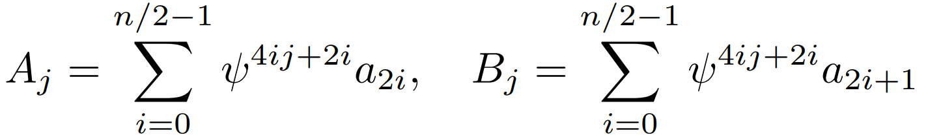
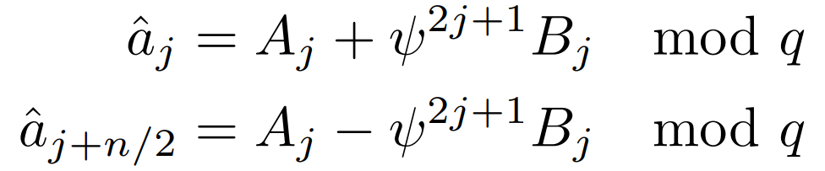
NTT - Mathematical Derivation
The Number Theoretic Transform (NTT) is defined as:
Note:
Using the Cooley-Tukey decomposition:
Define :
Thus, the transformed coefficients are:

Slide 29
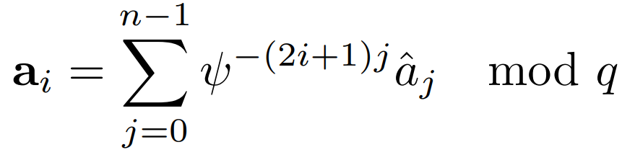
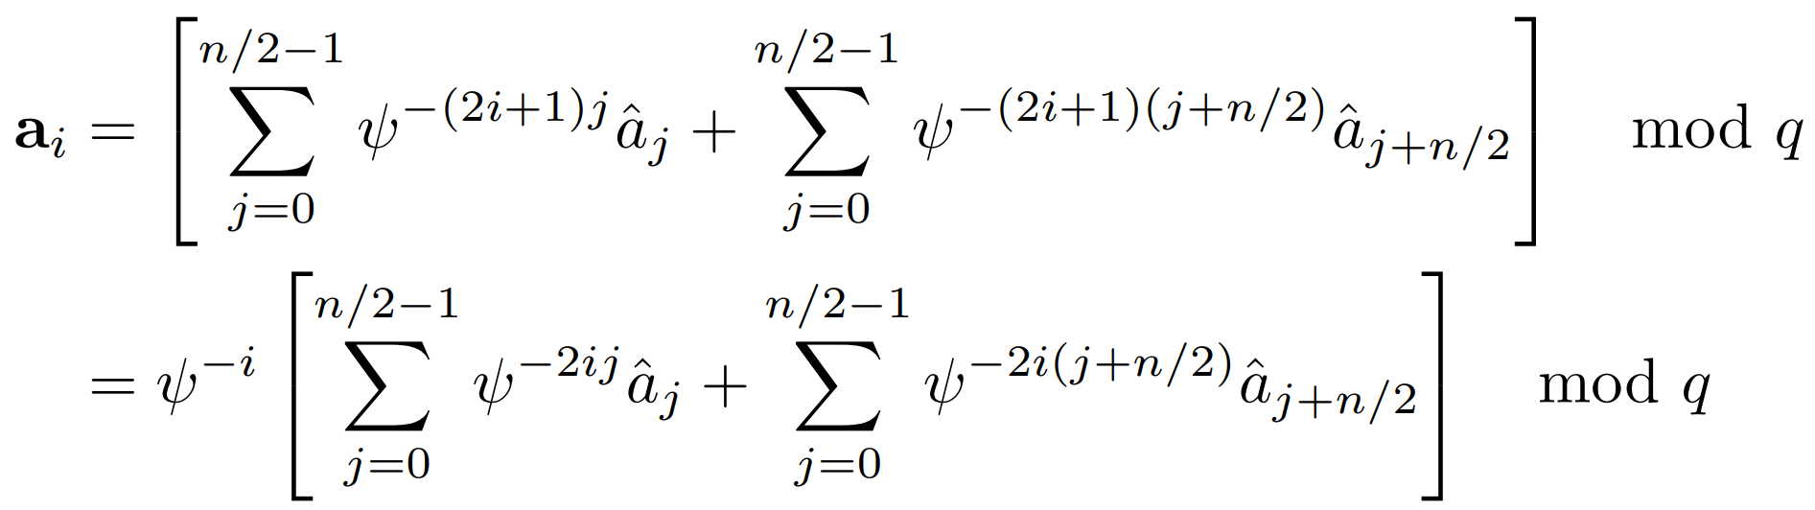
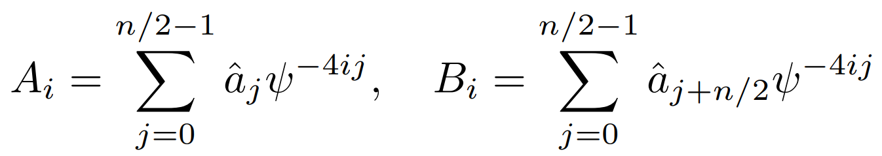
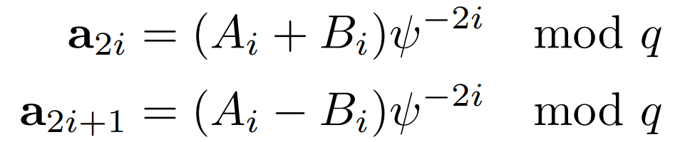
INTT - Mathematical Derivation
Note:
The Inverse Number Theoretic Transform (INTT) is given by:
Using the Gentleman-Sande decomposition:
Define :
Thus, the inverse transform coefficients are:

Slide 30

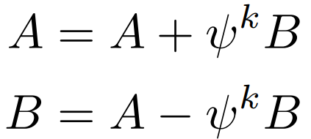

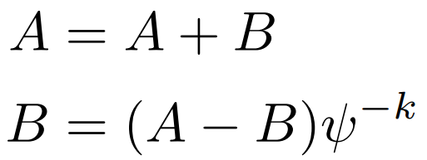
NTT/INTT - Butterfly diagram
Fundamental in FFT/NTT computations, is given by:
Fundamental in FFT/NTT computations, is given by:
Notes:
這個結構有助於將計算拆分為較小的部分，提高計算效率。

Slide 31
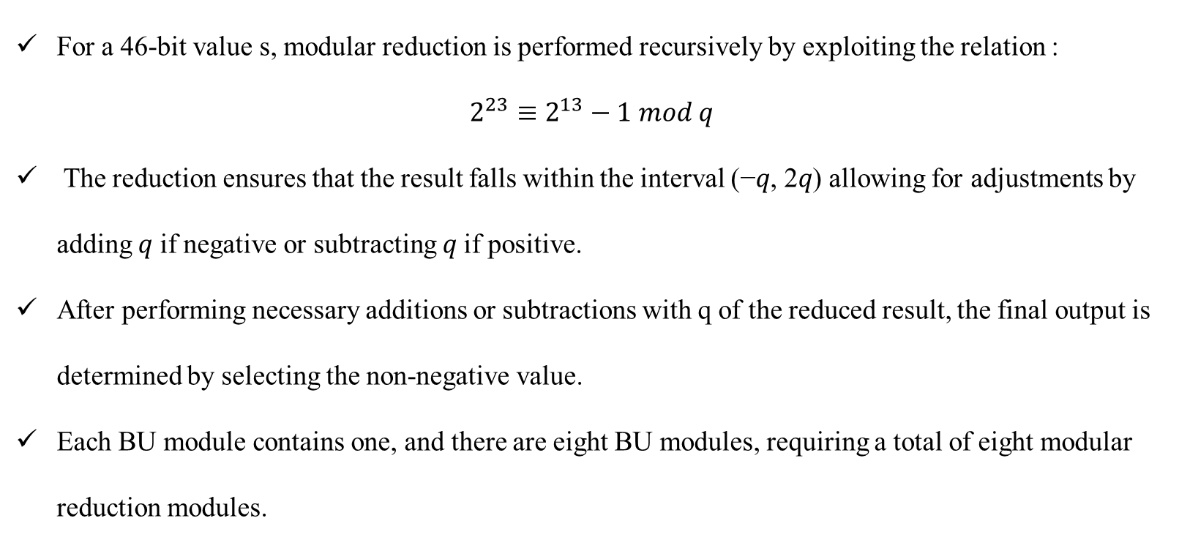
Modular Reduction
For a 46-bit value s, modular reduction is performed recursively by exploiting the relation :
$$2^{23}≡2^{13}−1 mod q$$
The reduction ensures that the result falls within the interval (−𝑞, 2𝑞) allowing for adjustments by adding 𝑞 if negative or subtracting 𝑞 if positive.
After performing necessary additions or subtractions with q of the reduced result, the final output is determined by selecting the non-negative value.
Each BU module contains one, and there are eight BU modules, requiring a total of eight modular reduction modules.
Notes:
在

Slide 32
Modular Rduction - Mathematical Derivation
s[45 : 0] ≡ 2²³s[45 : 23] + s[22 : 0] ≡ 2¹³s[45 : 23] − s[45 : 23] + s[22 : 0]
≡ 2²³s[45 : 33] + 2¹³s[32 : 23] − s[45 : 23] + z
≡ 2¹³ (s[45 : 33] + s[32 : 23]) − (s[45 : 33] + s[45 : 23]) + z
≡ 2²³s[45 : 43] + 2¹³ (s[42 : 33] + s[32 : 23]) − (s[45 : 33] + s[45 : 23]) + z
≡ 2¹³ (s[45 : 43] + s[42 : 33] + s[32 : 23]) − (s[45 : 43] + s[45 : 33] + s[45 : 23]) + z
≡ 2¹³x − y + z ≡ 2²³x[11 : 10] + 2¹³x[9 : 0] − y + z
≡ 2¹³ (x[11 : 10] + x[9 : 0]) − (y + x[11 : 10]) + z (mod q)
Notes:
用上頁提到的使用利用關係式2^23 ≡2^13 −1 mod q遞迴拆解來進行Modular Reduction
補:
Zq[n]/(xn+1):模 xn+1的有限域多項式環 Zq[n]

Slide 33
BU
The Butterfly Unit is formed based on the symmetry and parity properties in NTT and INTT computations.
For a pair of input numbers 𝑎 and 𝑏, together with a corresponding twiddle factor 𝑤, the butterfly operation in a finite field (modulo 𝑝) proceeds as follows:
𝑥=(𝑎+𝑤×𝑏) mod q
𝑦=(𝑎−𝑤×𝑏) mod q
The structures of NTT and INTT are similar, but the twiddle factors used in INTT are the modular inverses of those in NTT. A normalization factor must also be applied at the end.
Eight BU modules are used in the NTT/INTT of the thesis.
Notes:
透過NTT與INTT運算當中的對稱性以及奇偶性形成Butterfly Unit
將運算複雜度從O($n^{2}$) 降到 ( O($n\log{n}$) 對於一對輸入 a與 b，以及相應的旋轉因子（twiddle factor） w，蝶形運算在有限域（模 ppp 下）進行計算，w 是由本原根經過適當次方獲得的，保證了變換的正確性與可逆性。
NTT 與 INTT結構類似，但 INTT 中使用的旋轉因子是 NTT 中的反元素，最終還需要乘上一個歸一化因子

Slide 34
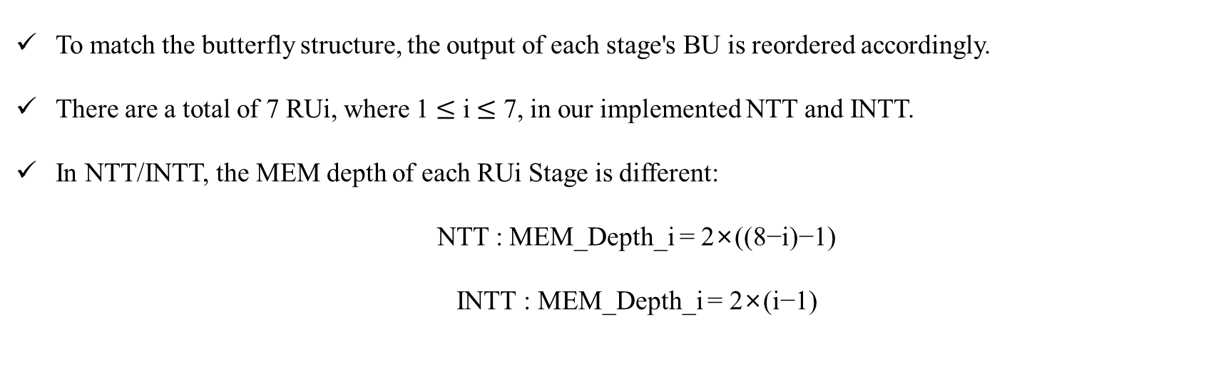
RU
To match the butterfly structure, the output of each stage's BU is reordered accordingly.
There are a total of 7 RUi, where 1 $≤$ i $≤$ 7, in our implemented NTT and INTT.
In NTT/INTT, the MEM depth of each RUi Stage is different:
NTT : MEM_Depth_i = 2×((8−i)−1)
INTT : MEM_Depth_i = 2×(i−1)
Notes:
為了將每個stage BU的輸出進行reodering對應蝶型架構
在NTT_INTT當中共有7個RU 當中MEM根據不同的Stage會有不同的Depth，在MLDSA當中共用了7個stage(1-7)的RU 在NTT當中公式為 stage depth = 2*((8-stage num) – 1) 在INTT當中公式為 stage depth = 2*(stage num – 1)

Slide 35
04
Architecture

Slide 36
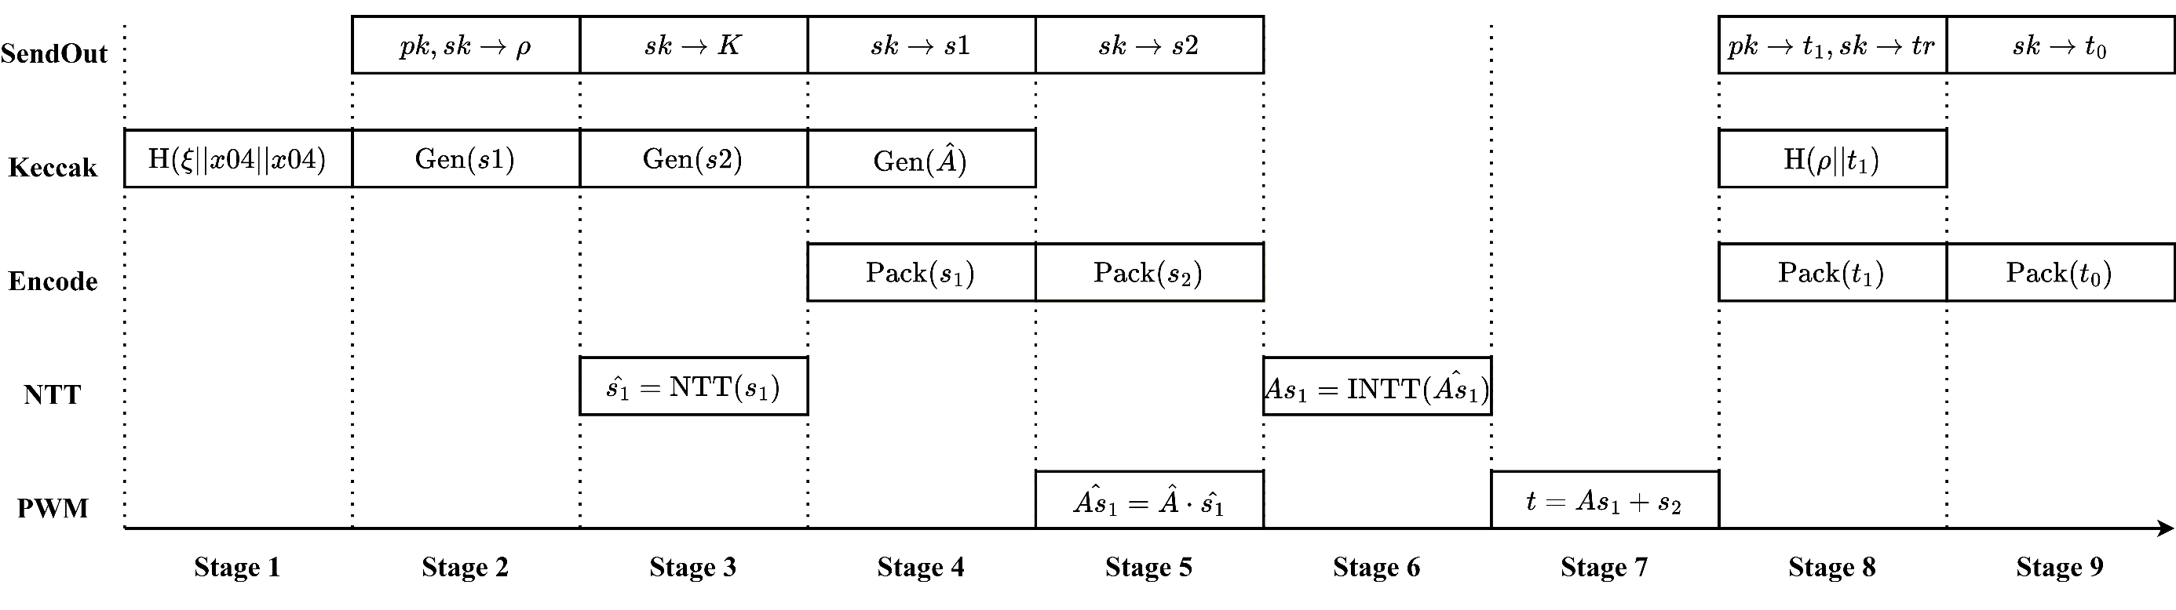

Timing diagram - KeyGen
Notes:
補:
Zq[n]/(xn+1):模 xn+1的有限域多項式環 Zq[n]

Slide 37
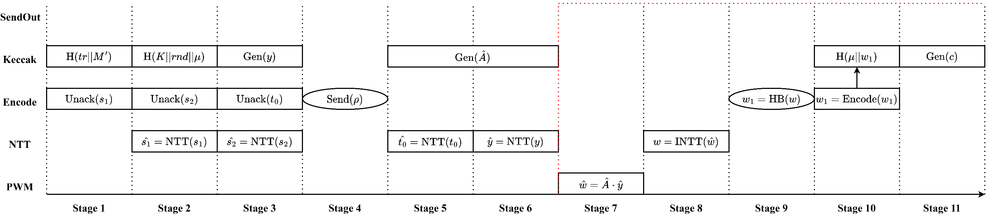
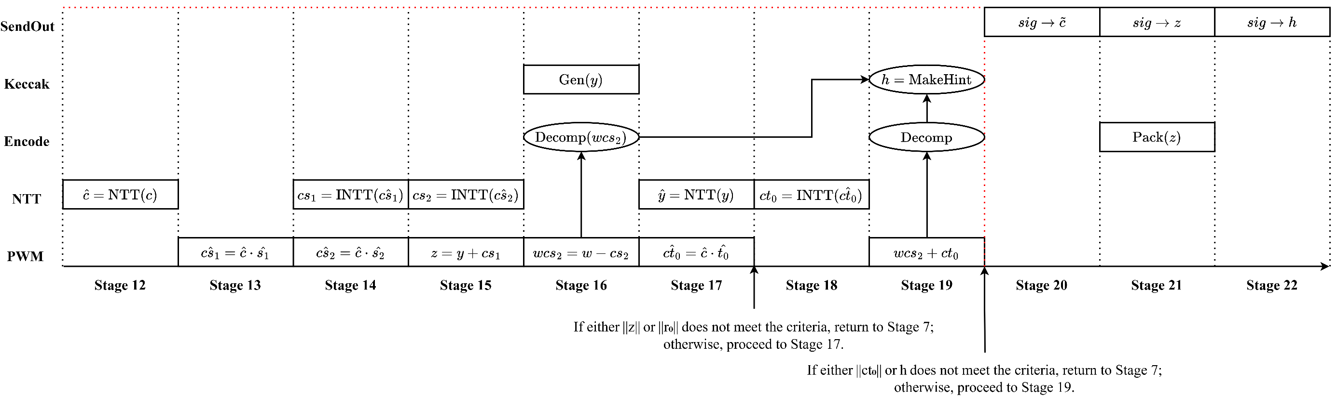
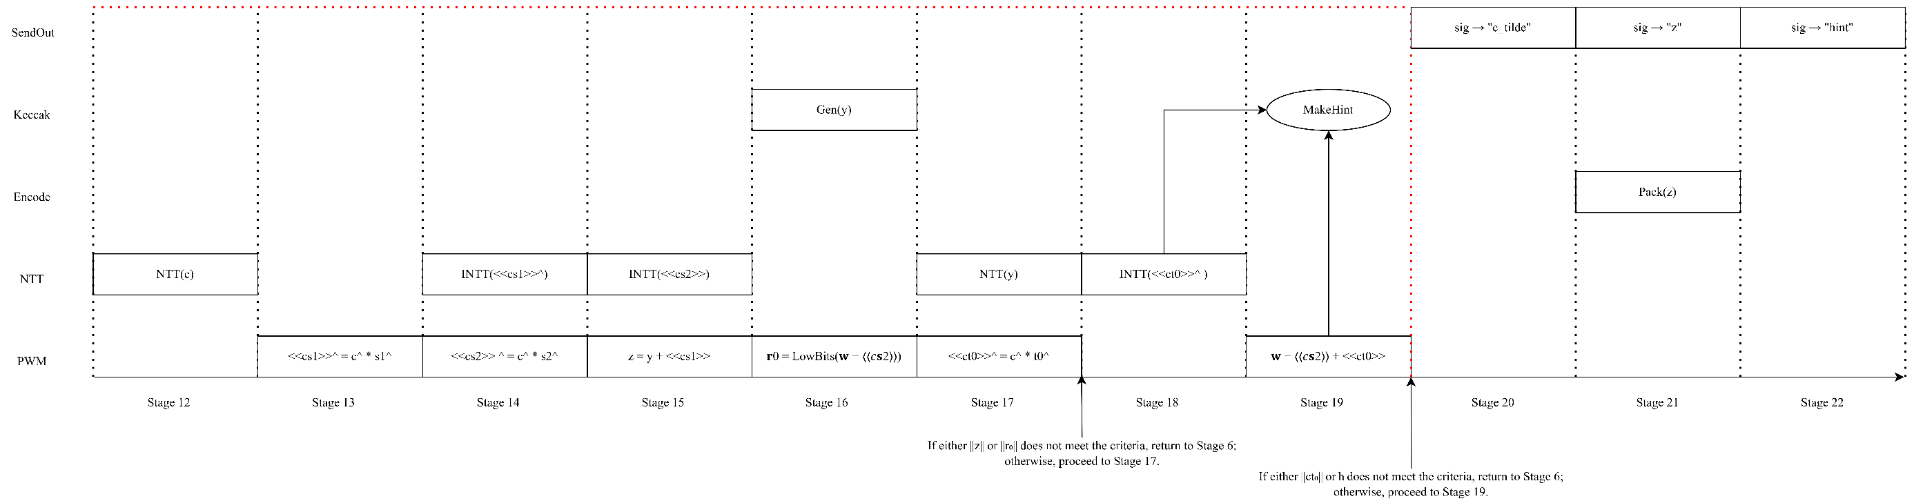
Timing diagram - SignGen
Notes:
補:
Zq[n]/(xn+1):模 xn+1的有限域多項式環 Zq[n]

Slide 38
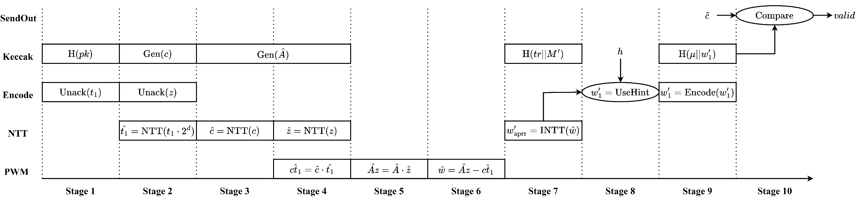
Timing diagram - SignVer
Notes:
補:
Zq[n]/(xn+1):模 xn+1的有限域多項式環 Zq[n]

Slide 39
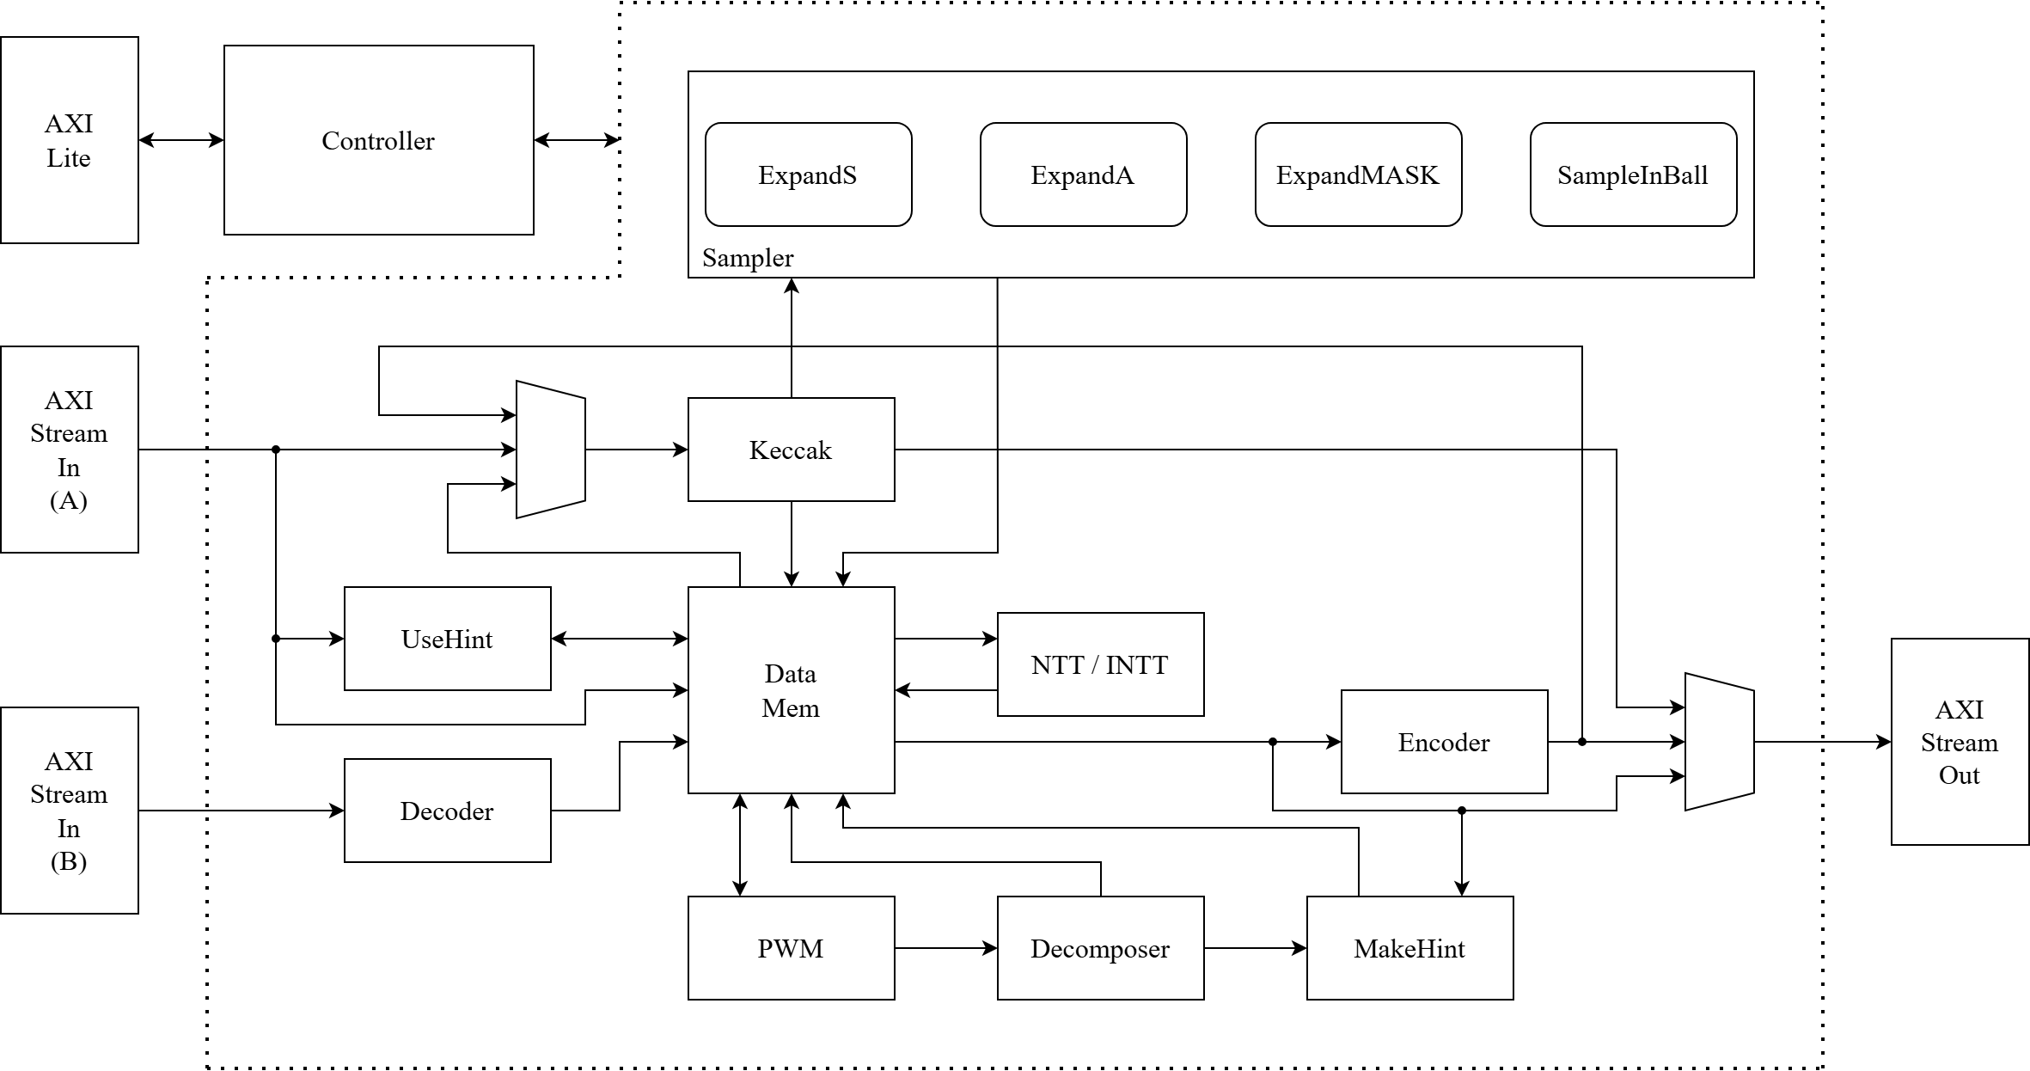
Block Diagram
Notes:
補:
Zq[n]/(xn+1):模 xn+1的有限域多項式環 Zq[n]

Slide 40
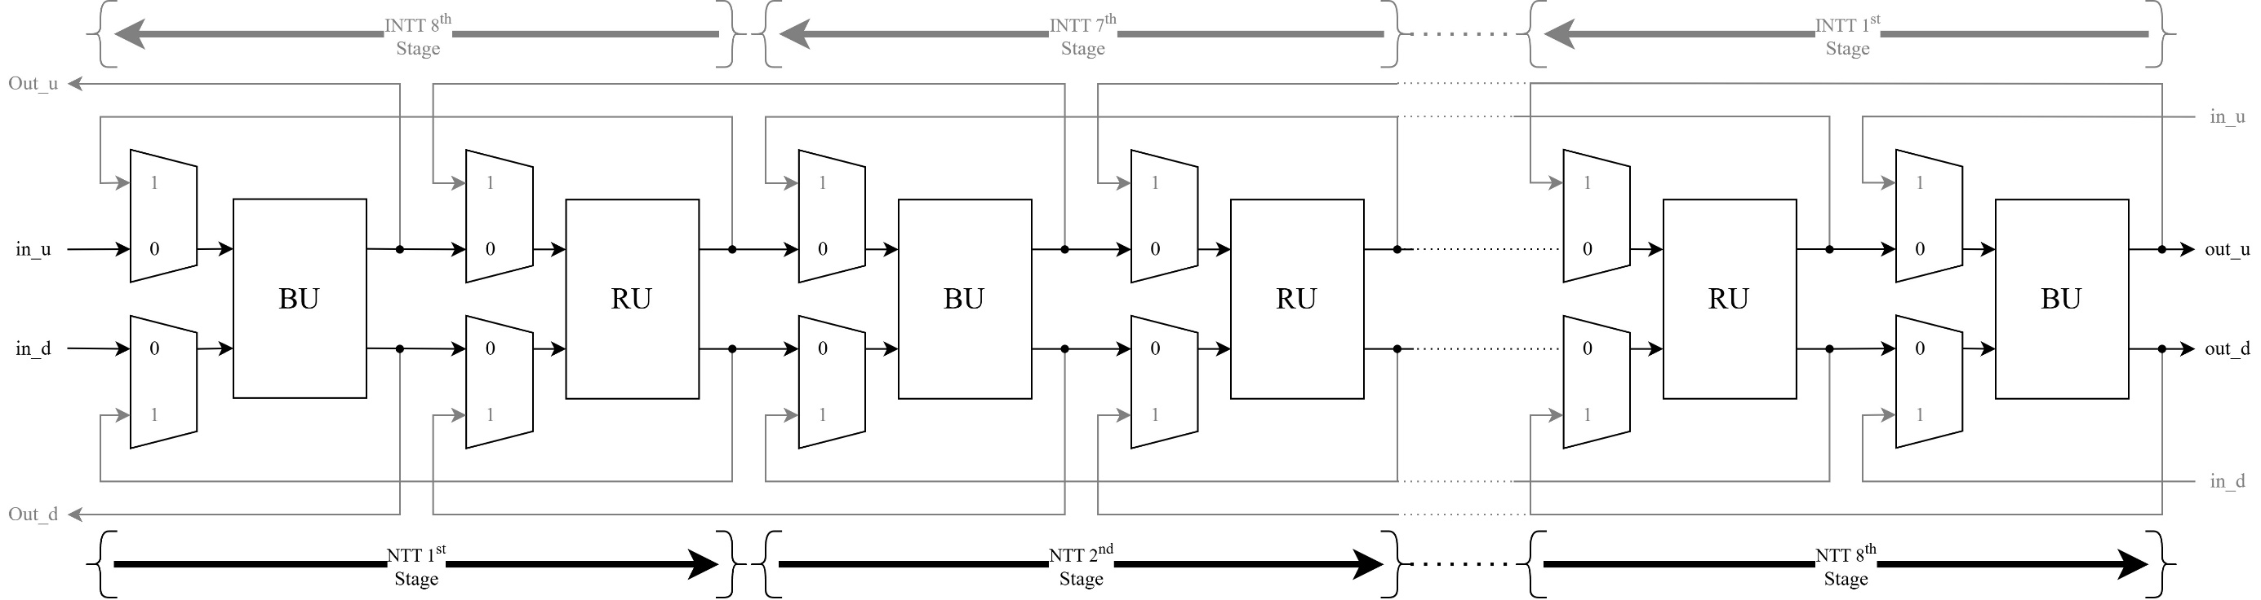
NTT/ INTT – Block Diagram
Notes:
補:
Zq[n]/(xn+1):模 xn+1的有限域多項式環 Zq[n]

Slide 41
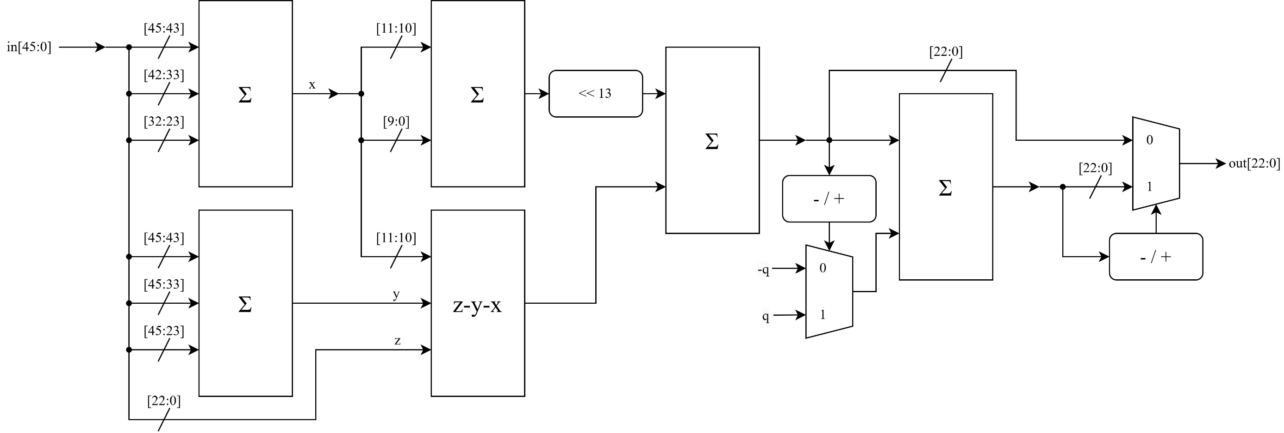
Modular Rduction – Block Diagram
Notes:
需要判斷第三級輸出的data，為負的( 2q(8380417 * 2 - 1)以上)則要 + 8380417，為正的(0, 2q)則要 + 8396798(2^25 - 8380417, 8380417的補數)
最後第四級輸出則去判斷data是否為負，為負代表adder_3資料無需處理就在(0,q)，因此輸出adder_3[22:0]，而正的表示處理過後在(0,q)，則輸出adder_4[22:0]
補:
Zq[n]/(xn+1):模 xn+1的有限域多項式環 Zq[n]

Slide 42
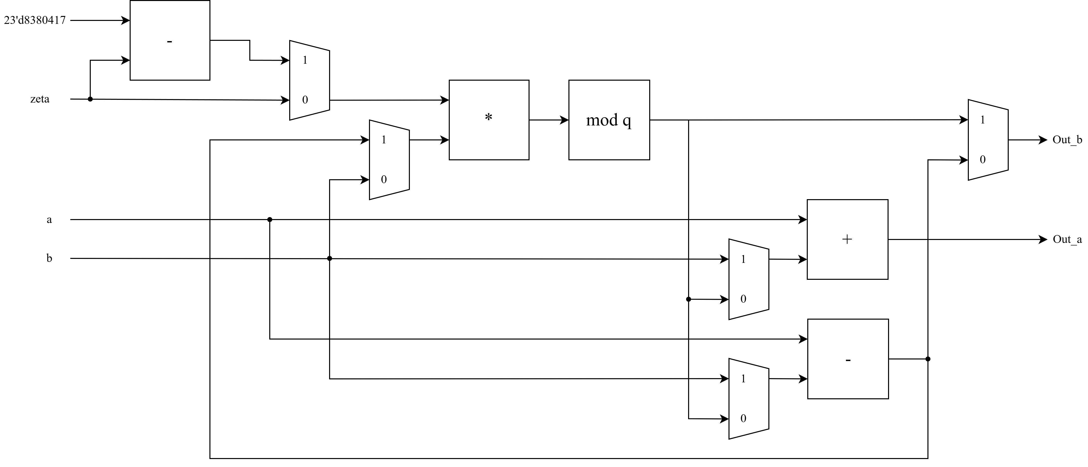
BU – Block Diagram
Notes:
Mode → 0 : NTT
1 : INTT
兩者加法器、減法器、乘法器皆各使用了一個，只有輸入輸出連接不同，以及INTT的旋轉因子為NTT的反元素
補:
Zq[n]/(xn+1):模 xn+1的有限域多項式環 Zq[n]

Slide 43
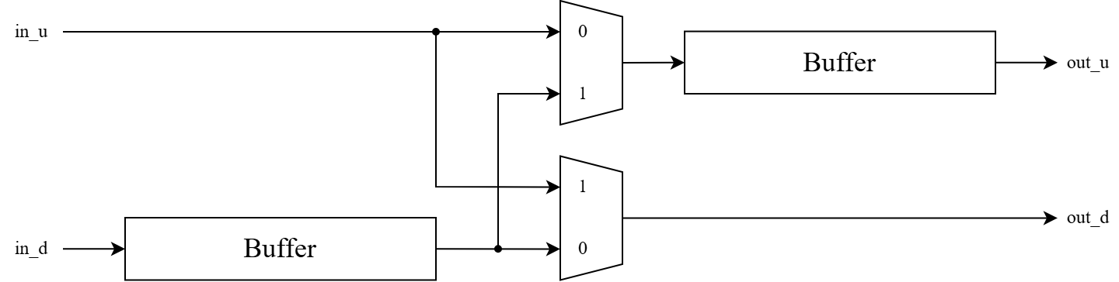
RUi – Block Diagram
Notes:
當中MEM根據不同的Stage會有不同的Depth，在MLDSA當中共用了7個stage(1-7)的RU 在NTT當中公式為 stage depth = 2*((8-stage num) – 1)
在INTT當中公式為 stage depth = 2*(stage num – 1)
補:
Zq[n]/(xn+1):模 xn+1的有限域多項式環 Zq[n]

Slide 44
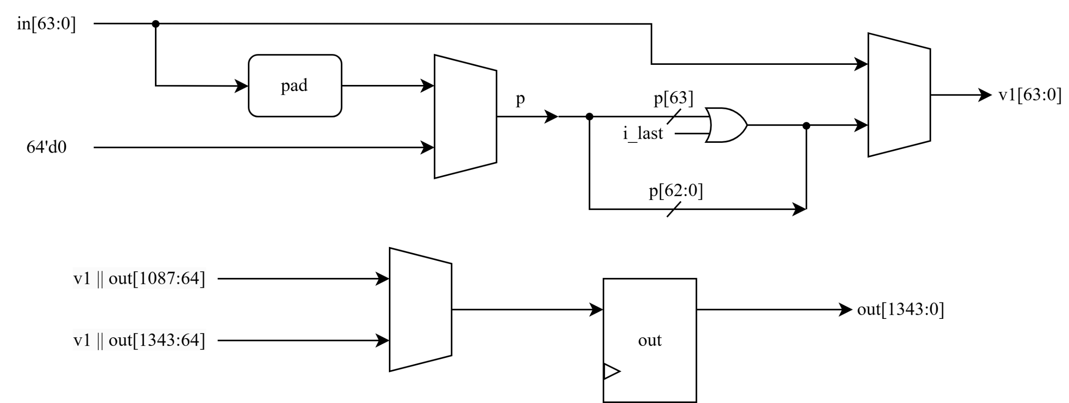
SHA3 - Padder
Notes:
F_Permutation中的i表示目前為第幾round
補:
Zq[n]/(xn+1):模 xn+1的有限域多項式環 Zq[n]

Slide 45
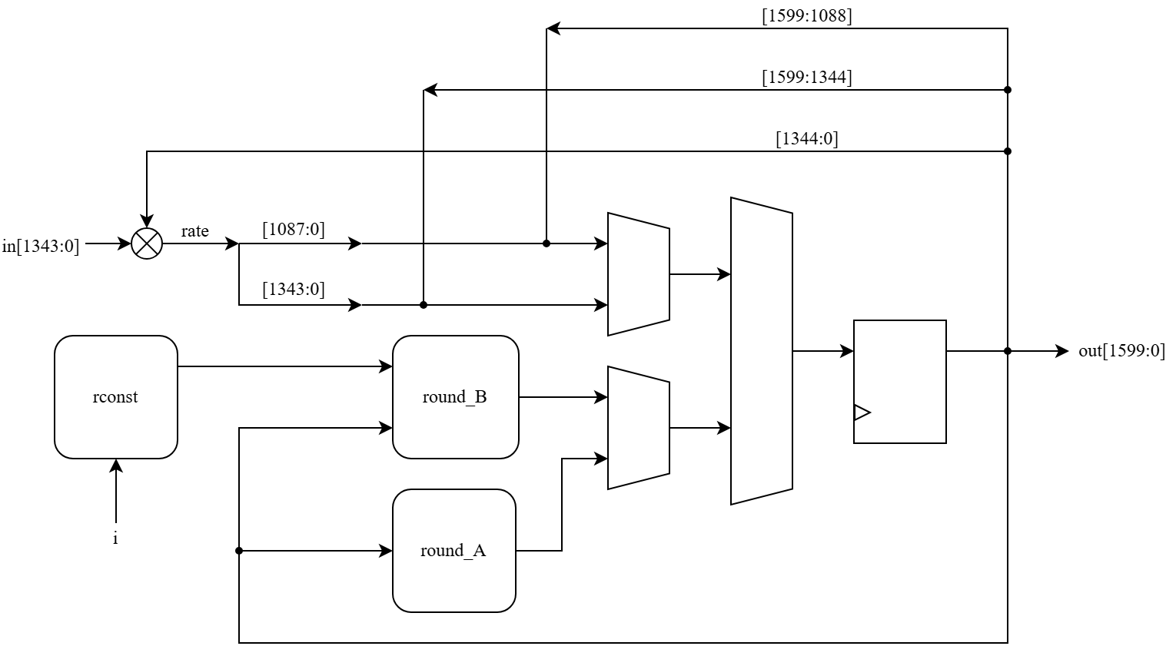
SHA3 - F_Permutation
Notes:
F_Permutation中的i表示目前為第幾round
補:
Zq[n]/(xn+1):模 xn+1的有限域多項式環 Zq[n]

Slide 46

Sampler
Notes:
F_Permutation中的i表示目前為第幾round
補:
Zq[n]/(xn+1):模 xn+1的有限域多項式環 Zq[n]

Slide 47

Sampler - ExpandS
Notes:
F_Permutation中的i表示目前為第幾round
補:
Zq[n]/(xn+1):模 xn+1的有限域多項式環 Zq[n]

Slide 48

Sampler - ExpandA
Notes:
F_Permutation中的i表示目前為第幾round
補:
Zq[n]/(xn+1):模 xn+1的有限域多項式環 Zq[n]

Slide 49

Sampler - ExpandMASK
Notes:
F_Permutation中的i表示目前為第幾round
補:
Zq[n]/(xn+1):模 xn+1的有限域多項式環 Zq[n]

Slide 50

Sampler - SampleInBall
Notes:
F_Permutation中的i表示目前為第幾round
補:
Zq[n]/(xn+1):模 xn+1的有限域多項式環 Zq[n]

Slide 51

PWM
Notes:
補:
Zq[n]/(xn+1):模 xn+1的有限域多項式環 Zq[n]

Slide 52
Implementation
& Simulation
05

Slide 53
FPGA Design Flow
Design Tool：Xilinx Vivado 2020.2
FPGA Board：Virtex™ UltraScale+ XCVU19P
Design Entry
Placement & Routing
01
02
03
04
Behavior Simulation
Post-layout Simulation
Notes:
週期 對稱 乘開 因數分解

Slide 54

FPGA Simulation – KeyGen
AXI-Lite
Notes:
週期 對稱 乘開 因數分解

Slide 55

FPGA Simulation – KeyGen
AXI-Lite
Notes:
週期 對稱 乘開 因數分解

Slide 56


FPGA Simulation – KeyGen
AXI-Stream Input
AXI-Stream Output
Notes:
週期 對稱 乘開 因數分解

Slide 57

FPGA Simulation – KeyGen
Text Out
Notes:
週期 對稱 乘開 因數分解

Slide 58

FPGA Simulation – SignGen
AXI-Lite
Notes:
週期 對稱 乘開 因數分解

Slide 59

FPGA Simulation – SignGen
AXI-Lite
Notes:
週期 對稱 乘開 因數分解

Slide 60


FPGA Simulation – SignGen
AXI-Stream Input
AXI-Stream Output
Notes:
週期 對稱 乘開 因數分解

Slide 61

FPGA Simulation – SignGen
Text Out
Notes:
週期 對稱 乘開 因數分解

Slide 62

FPGA Simulation – SignVer
AXI-Lite
Notes:
週期 對稱 乘開 因數分解

Slide 63

FPGA Simulation – SignVer
AXI-Lite
Notes:
週期 對稱 乘開 因數分解

Slide 64



FPGA Simulation – SignVer
AXI-Stream Input
AXI-Stream Output
Text Out
Notes:
週期 對稱 乘開 因數分解

Slide 65
Performance Analysis
FPGA Board：Virtex™ UltraScale+
Process ：16nm
Chip | LUTs | Registers | DSP | BRAM | Freq. (MHz) | KeyGen |  | SignGen |  | SignVer
 |  |  |  |  |  | cycles | us | cycles | us | cycles | us
Ours | 27778 | 11443 | 24 | 18 | 147 | 13345 | 90.8 | 22321 | 151.8 | 13006 | 88.4
Beckwith[7] | 53907 | 28435 | 16 | 29 | 256 | 4875 | 19 | 10945 | 43 | 6582 | 26
Truong[9] | 49753 | 23477 | 16 | 27.5 | 300 | 3320 | 11.1 | 10804 | 36 | 4137 | 13.8
Notes:
這邊為FPGA實現後的效能分析，上半部的地方是吞吐量的計算方式，那吞吐量=橢圓曲線的金鑰長度*需要處理的資料數量*工作頻率/總共花費的運算週期，而橢圓曲線金鑰長度的部分，因本論文實現安全性>2¹²⁸的所有金鑰長度，所以總共有三個曲線，分別為283 409 571位元，那資料處理的數量則是取決於加密或是解密，因為加密要計算r、s兩個部分，因此d要輸入2，而解密的部分則只需要計算v因此d=1，那下面這個表格可以看到 在各個安全性的欄位都有兩種結果，是因為我在各個安全性分別實現兩種方向的結果，一種是低成本的版本，他的LUTs使用量會比較低一點，而另外一種則是高吞吐量的版本，在這版本中面積的部分會比低成本來的還大，但換來的是更高的吞吐量，而在表格中，吞吐量的部分分成兩種情況，最差情況下的吞吐量以及平均情況下的吞吐量，因為在數位簽章機加密中，正整數k是由亂數隨機選取，而k的大小會影響整個簽章的計算週期，因此最差的情況下設定在k=2^{m}，而平均情況則是k選擇在中間值的部分2 m/2

Slide 66
ASIC Design Flow
Design Tool：Design Compiler、IC Compiler
Process：TSMC 0.18 𝜇𝑚
Design Entry
Gate-level Simulation
Post-route Simulation
01
02
03
04
05
Logic Synthesis
Automatic Placement & Routing
Notes:
週期 對稱 乘開 因數分解

Slide 67

ASIC Implementation
Process | TSMC 0.18 μm
Pin num | 460
Chip size | 4980 μm × 4980 μm
Core size | 4410 μm × 4410 μm
Gate count | 1294188.81
Voltage | 1.8 V
Frequency | 37 MHz
Power | 74.2044 mW
Notes:
週期 對稱 乘開 因數分解

Slide 68
Conclusion
& Future Work
06

Slide 69
Conclusion
Technical Contributions
Efficient Resource Sharing
Low-Latency MDC-Based NTT
Complete Support Modules with AXI
Implementation Results:
FPGA: On Xilinx Virtex™ UltraScale+ (xcvu19p), KeyGen/SignGen/SignVer take 90.8K, 151.8K, and 88.4K cycles @147 MHz.
ASIC: Synthesized in TSMC 0.18 μm, the design runs at 37 MHz with low-power performance, suitable for embedded or secure systems.
Notes:
實現一個具高度模組化與資源共享能力之硬體加速器，
並成功整合 AXI4-Lite 控制介面與 AXI4-Stream 資料通道，以支援嵌入式系統部署需求。
在僅配置單一 Keccak 核心與 NTT 運算模組的條件下，透過高效排程與模組重
用機制，有效支援 KeyGen、SignGen 與 SignVer 等三種操作模式。
使用MDC 架構之管線化 NTT 設計，並整合模數化簡、向量加法與矩陣乘
法等運算模組，實現低延遲、高吞吐之多項式運算核心。
搭配封裝與解碼模組（Encoder/Decoder）、提示值模組（MakeHint/UseHint）與
AXI 對接介面，完成可獨立運作之端對端簽章系統。
在 FPGA 實作方面，使用 Xilinx Virtex™ UltraScale+ xcvu19p，於 147 MHz 操作
下，KeyGen、SignGen 與 SignVer 延遲分別為 90.8、151.8 與 88.4 微秒，整體效能表
現與資源占用均具競爭力。
在 ASIC 實現方面，於 TSMC 0.18 μm 製程下完成佈局設
計，具備 37 MHz 工作頻率與低功耗特性，展現本設計於嵌入式系統與晶片之實用性
與可行性。

Slide 70
Future Work
Support for multiple parameter sets and security levels: Currently focused on ML-DSA-44, the design can be extended to ML-DSA-65/87 with automatic adjustment of data lengths and module configurations for better scalability.
Power-efficient design strategies: ASIC implementations can adopt clock gating, power gating, and DVFS to reduce idle power and enhance energy efficiency in low-power applications.
SoC platform integration: The accelerator can be integrated into RISC-V or ARM SoCs, enabling hardware/software co-verification and streamlining deployment.
Notes:
1.支援多參數組態與安全等級：目前設計以 ML-DSA-44 為主，未來可進一步支 援 ML-DSA-65、ML-DSA-87 等更高安全等級之組態，並針對不同參數自動調 整資料長度與模組配置。
2. 強化功耗管理與電源門控：在 ASIC 設計導向下，結合 clock gating、power gating 或 DVFS 等技術，可有效降低待機功耗，提升低功耗應用之適應性。
3. 應用於平台整合與系統晶片（SoC）驗證：未來可將本加速器整合至 RISC-V 或 ARM 架構之 SoC 平台，進行完整軟硬體協同驗證，推動實際應用部署

Slide 71
07
References

Slide 72
References
[1] L. Beckwith, D. T. Nguyen, and K. Gaj, “High-performance hardware implementation of crystals-dilithium,” in 2021 International Conference on Field-Programmable Technology (ICFPT), 2021, pp. 1–10.
[2] K. Boudgoust, C. Jeudy, A. Roux-Langlois, and W. Wen, “On the hardness of module learning with errors with short distributions,” Cryptology ePrint Archive, Paper 2022/472, 2022. [Online]. Available: https://eprint.iacr.org/2022/472
[3] F. Hirner, A. C. Mert, and S. S. Roy, “Proteus: A pipelined ntt architecture generator,” IEEE Transactions on Very Large Scale Integration (VLSI) Systems, vol. 32, no. 7, pp. 1228–1238, 2024.
[4] Z. Koo, J.-S. No, and Y.-S. Kim, “Reduction from module-sis to ring-sis under norm constraint of ring-sis,” IEEE Access, vol. 8, pp. 140 998–141 006, 2020. [Online]. Available: https://doi.org/10.1109/ACCESS.2020.3011146
[5] A. Ltd., AMBA AXI and ACE Protocol Specification, 2011, version 2.0. [Online]. Available: https://developer.arm.com/documentation/ihi0022/latest
[6] K. Raj, P. Ravi, T. K. Chia, and A. Chattopadhyay, “Improved ML-DSA hardware implementation with first order masking countermeasure,” Cryptology ePrint Archive, Paper 2024/1817, 2024. [Online]. Available: https://eprint.iacr.org/2024/1817

Slide 73
References
[7] V. Lyubashevsky, “Fiat-shamir with aborts: Applications to lattice and factoring-based signatures,” in Proceedings of Advances in Cryptology – ASIACRYPT 2009, M. Matsui, Ed. Berlin, Heidelberg: Springer Berlin Heidelberg, 2009, pp. 598–616.
[8] N. I. of Standards and T. (NIST), “Fips pub 202: Sha-3 standard: Permutation-based
hash and extendable-output functions,” https://doi.org/10.6028/NIST.FIPS.202, August 2015, federal Information Processing Standards Publication.
[9] ——, “Fips pub 204: Module-lattice-based digital signature standard,” https://doi.org/
10.6028/NIST.FIPS.204, August 2024, federal Information Processing Standards Publication.
[10] A. Satriawan, I. Syafalni, R. Mareta, I. Anshori, W. Shalannanda, and A. Barra, “Conceptual review on number theoretic transform and comprehensive review on its implementations,” IEEE Access, vol. 11, pp. 70 288–70 316, 2023.
[11] Q. D. Truong, P. N. Duong, and H. Lee, “Efficient low-latency hardware architecture for module-lattice-based digital signature standard,” IEEE Access, vol. 12, pp. 32 395– 32 407, 2024.

Slide 74


SHA-3 algorithm
Notes:
補:
Zq[n]/(xn+1):模 xn+1的有限域多項式環 Zq[n]

Slide 75
設計與實現基於AXI-4介面的後量子密法學ML-DSA之硬體加速器 – 未來規劃
Use a variant of DFT, specifically NTT, and choose the pipelined structure over memory-based.
Replace the bit-reverse operation used in both NTT and INTT with a lookup table method.
Allocate hardware resources based on the data flow graph to maximize parallelism.
Design a hash module capable of switching between SHAKE-128 and SHAKE-256.
Implement the circuit on ASIC and FPGA
Notes:
NTT透過使用點對點乘法來減少多項式乘法的複雜度，從 O(n^2) 降到 O(nlog⁡n)，在實作上有兩種方式可以實現NTT的運算，一種是memory-based的NTT，他的優點是硬體資源消耗較少，但是因為記憶體的輸出會限制同一時間能使用BUs的數量，所以限制了NTT加速的潛力，又因為要控制記憶體需要複雜的控制單元，會增加worst-case路徑時間，因此我選擇的是另一種pipelined的方法，非常適合加速ML-DSA，但是會有硬體消耗過度的擔憂，因此使用Pipelined Radix-2 NTT Algorithm來克服這個缺點。另外在NTT與逆NTT中會需要使用bit-reverse，因為會大量使用到for迴圈，會大幅提高運算速度，因此改用查表法替換。
根據Data Flow Graph去將硬體資源的平行度達到最高，因為在keygen、sign、verifivation三個步驟中都會使用到一些相同的模組，以及去規劃乘法器與除法器的應用。
在整個ML-DSA的演算法當中最重要的部分就是使用了sha-3當中的兩個哈希擴充函式，分別是shake-128與shake256，使用兩個能夠切換的模組，可以將運算速度提高。

Slide 76





$$∑_(n=0)^(M−1)▒〖x(2n+1)W_M^kn 〗$$
NTT Algorithm – Butterfly diagram
$$X\left(k\right)= \sum_{n=0}^{N−1}{x(n)W_{N}^{nk}}$$
Butterfly unit
Notes:
FFT是利用旋轉因子的對稱性以及基偶性來化簡DFT，獲得以下蝶型單元，那我們的FFT會運用3層每層4個共12個來完成我們時域到頻域的轉換
問題:只用一個butterfly unit那controller怎麼去控制要運算哪個站存氣 s:
1.用2^n方去處理，看距離多遠stage1就是2^0、stage2就是2^1….
2.如果要運算的暫存器是亂數的，可以用lookuptable

Slide 77


Performance Analysis
m：The key length of elliptic curve
d：The number of processing data
f ：The working frequency
Nc：The number of cycles
Throughput = $\frac{m×d×f}{Nc}$
Chip | Device | LUTs | LUT RAM | Registers | DSP | BRAM | Freq. (MHz) | KeyGen |  | SignGen |  | SignVer
 |  |  |  |  |  |  |  | cycles | us | cycles | us | cycles | us
Ours | Artix-7 | 27778 | 658 | 11443 | 24 | 18 | 77 | 13345 | 173 | 22321 | 290 | 13006 | 169
Aikata | Zus+ | 23277 |  | 9798 | 4 | 24 | 270 | 14594 | 54 | 31662 | 117 | 15423 | 57
Land | Artix-7 | 27433 |  | 10681 | 45 | 15 | 163 | 18761 | 115 | 19423 | 119 | 19687 | 121
Wang | Zynq-7k | 18558 |  | 7342 | 10 | 17 | 159 | 7757 | 49 | - | - | 7675 | 48
Zhao | Artix-7 | 29998 |  | 10366 | 10 | 11 | 96.9 | 4172 | 43 | 8361 | 86.3 | 4422 | 45.6
Beckwith | Vus+ | 53907 |  | 28435 | 16 | 29 | 256 | 4875 | 19 | 10945 | 43 | 6582 | 26
Truong | Vus+ | 49753 |  | 23477 | 16 | 27.5 | 300 | 3320 | 11.1 | 10804 | 36 | 4137 | 13.8
Throughput (Mbps)
Worst case | Average case
1.031 | 1.031
Notes:
這邊為FPGA實現後的效能分析，上半部的地方是吞吐量的計算方式，那吞吐量=橢圓曲線的金鑰長度*需要處理的資料數量*工作頻率/總共花費的運算週期，而橢圓曲線金鑰長度的部分，因本論文實現安全性>2¹²⁸的所有金鑰長度，所以總共有三個曲線，分別為283 409 571位元，那資料處理的數量則是取決於加密或是解密，因為加密要計算r、s兩個部分，因此d要輸入2，而解密的部分則只需要計算v因此d=1，那下面這個表格可以看到 在各個安全性的欄位都有兩種結果，是因為我在各個安全性分別實現兩種方向的結果，一種是低成本的版本，他的LUTs使用量會比較低一點，而另外一種則是高吞吐量的版本，在這版本中面積的部分會比低成本來的還大，但換來的是更高的吞吐量，而在表格中，吞吐量的部分分成兩種情況，最差情況下的吞吐量以及平均情況下的吞吐量，因為在數位簽章機加密中，正整數k是由亂數隨機選取，而k的大小會影響整個簽章的計算週期，因此最差的情況下設定在k=2^{m}，而平均情況則是k選擇在中間值的部分2 m/2

